Slide 1
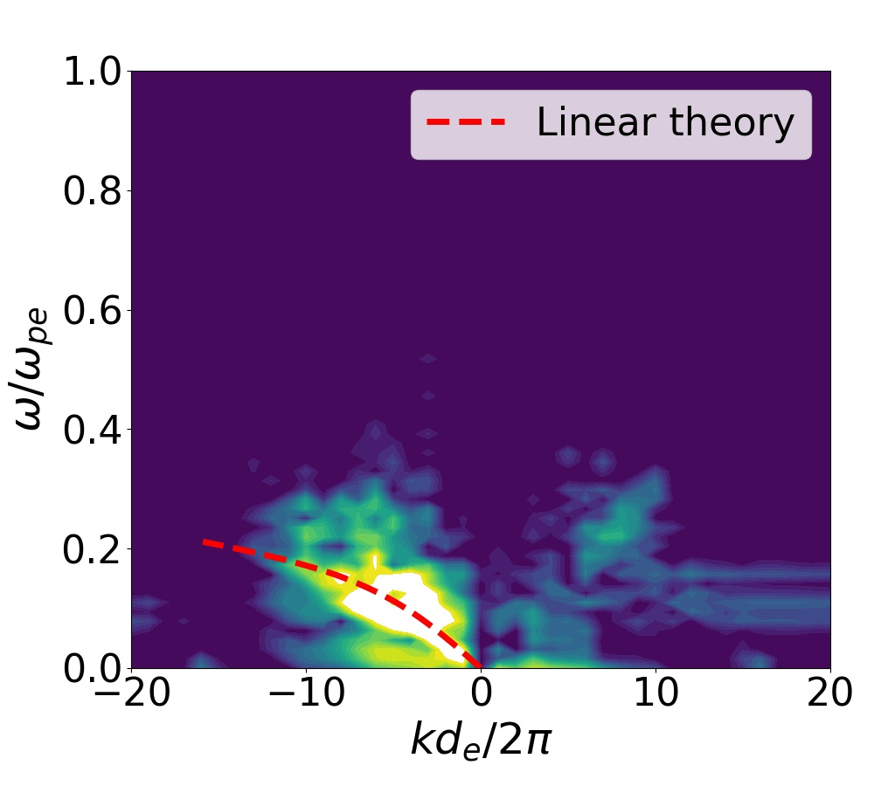
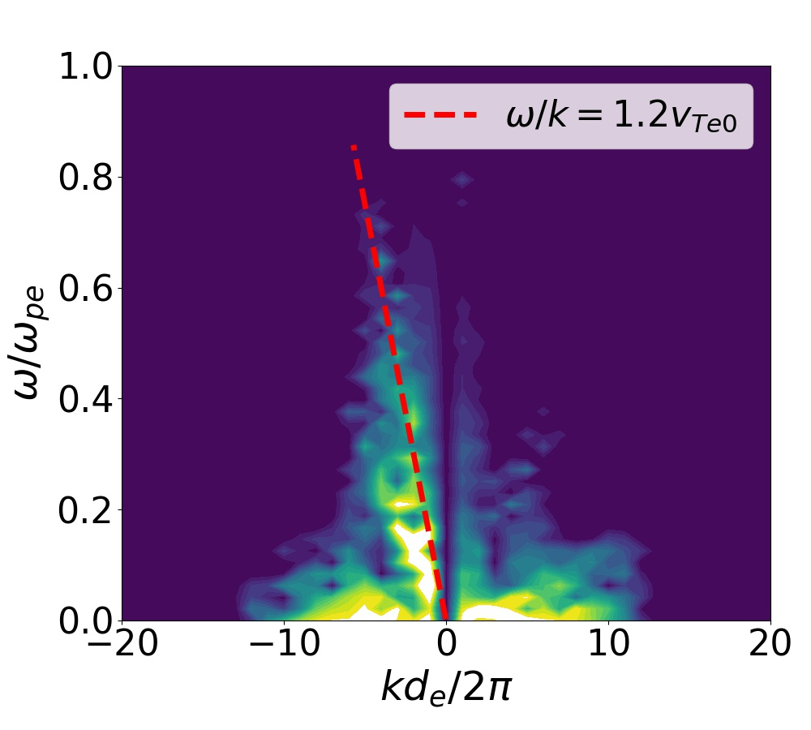


(a)
$$ω_{pe}t=400∼800$$
(b)
$$ω_{pe}t=1600∼2000$$

